Slide 1


BÀI GIẢNG SOẠN THẢO THEO BỘ SÁCH: CÁNH DIỀU
TOÁN 1
(Tập 1)

Slide 2

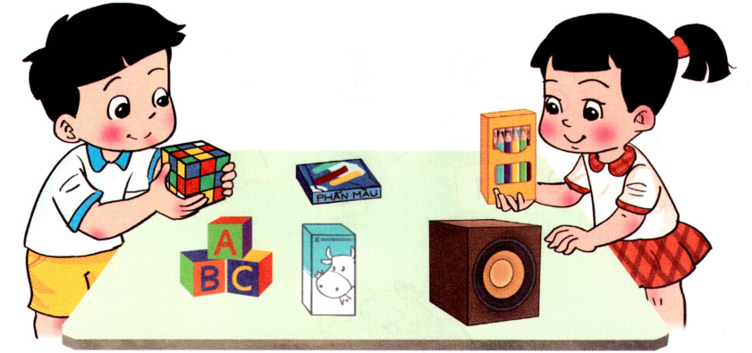
Bµi 23
KHỐI HỘP CHỮ NHẬT
KHÔI LẬP PHƯƠNG

Slide 3



Quan s¸t tranh

Slide 4
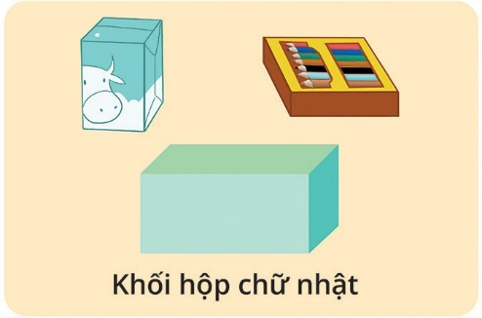

Slide 5



Quan s¸t tranh

Slide 6
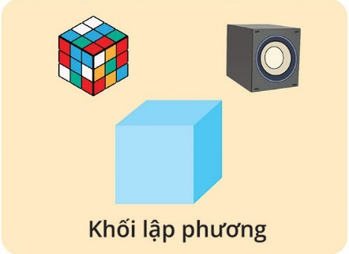

Slide 7
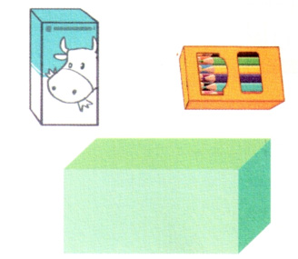
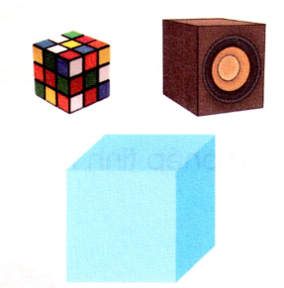
Quan s¸t tranh

Slide 8




NghØ gi÷a tiết

Slide 9

LUYỆN TẬP

Slide 10
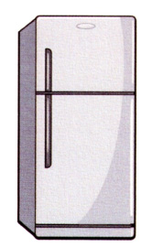
Bài 1
a) Em hãy cho biết những vật dưới đây có hình dạng gì?
khối hộp chữ nhật
Đồ vật này có dạng…………………………

Slide 11
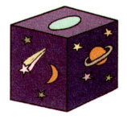
Bài 1
b) Em hãy cho biết những vật dưới đây có hình dạng gì?
khối lập phương
Đồ vật này có dạng…………………………

Slide 12
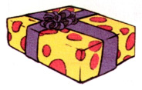
Bài 1
c) Em hãy cho biết những vật dưới đây có hình dạng gì?
khối hộp chữ nhật
Đồ vật này có dạng…………………………

Slide 13

Bài 1
d) Em hãy cho biết những vật dưới đây có hình dạng gì?
khối lập phương
Đồ vật này có dạng…………………………

Slide 14
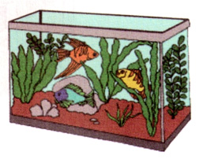
Bài 1
e) Em hãy cho biết những vật dưới đây có hình dạng gì?
khối hộp chữ nhật
Đồ vật này có dạng…………………………

Slide 15
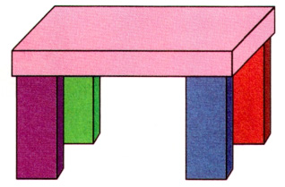
Bài 2
Hình sau có bao nhiêu khối hộp chữ nhật? Bao nhiêu khối lập phương?
Hình 1
Có ….. khối hộp chữ nhật.
Có ….. khối lập phương.
5
0

Slide 16
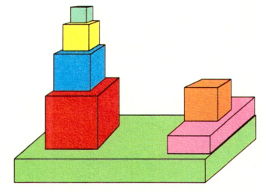
Bài 2
b) Hình sau có bao nhiêu khối hộp chữ nhật? Bao nhiêu khối lập phương?
Hình 2
Có ….. khối hộp chữ nhật.
Có ….. khối lập phương.
2
5

Slide 17
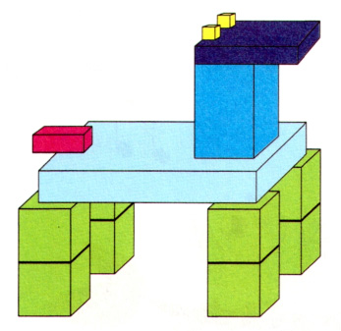
Bài 2
c) Hình sau có bao nhiêu khối hộp chữ nhật? Bao nhiêu khối lập phương?
Hình 3
4
Có ….. khối hộp chữ nhật.
Có ….. khối lập phương.
10

Slide 18
Bài 2
d) Hình sau có bao nhiêu khối hộp chữ nhật? Bao nhiêu khối lập phương?
Hình 4
5
Có ….. khối hộp chữ nhật.
Có ….. khối lập phương.
2

Slide 19




Hãy xếp hình em thích bằng những khối hộp chữ nhật và khối lập phương.

Slide 20

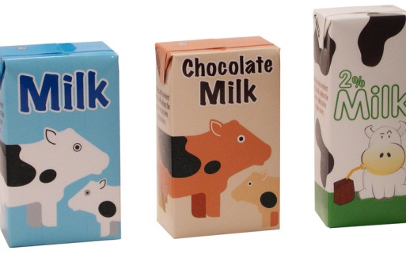

Slide 21
- Em hãy kể tên các đồ vật trong thực tế có dạng khối hộp chữ nhật.
- Em hãy kể tên các đồ vật trong thực tế có dạng khối lập phương.

Slide 22

TRÂN TRỌNG CẢM ƠN!

